Slide 1
МБДОУ «Детский сад комбинированного вида «Ягодка» Педагогический проект. Тема: «Нравственно – патриотическое воспитание дошкольников подготовительной группы»

Slide 2
Цель
Повысить профессиональное мастерство и профессиональную компетенцию педагогов в районе с детьми по теме «Нравственно – патриотическое воспитание дошкольников при ознакомлении с окружающим»
Задачи
Углубление знаний педагогов о методах и приемах работы с детьми по нравственно-патриотическому воспитанию
Дать представления о том, в каких видах деятельности проводится данная работа

Slide 3
Работа по нравственно-патриотическому воспитанию проходит через непосредственно-образовательную деятельность
Непосредственно образовательная деятельность
Физическое развитие
Художественное творчество
Труд
Рисование
Лепка
Формирование общественной жизни
Конструирование
Чтение художественной литературы
Целевые прогулки
Экскурсии

Slide 4
Организованная образовательная деятельность
Экспериментирование, моделирование
Игра
Акции
Наблюдение
Образовательная деятельность
Беседы
Видеотека
Рассматривание картинок, иллюстраций
Информационная корзина

Slide 5
Система и последовательность работы по нравственно-патриотическому воспитанию
Семья
Детский сад
Родная улица
Права и обязанности
Страна, столица, символика
Родной поселок

Slide 6
Взаимодействие с организациями.
Лицей№1
Библиотека
Музей
Центр детского творчества

Slide 7
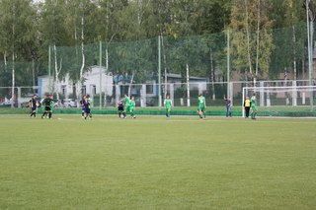
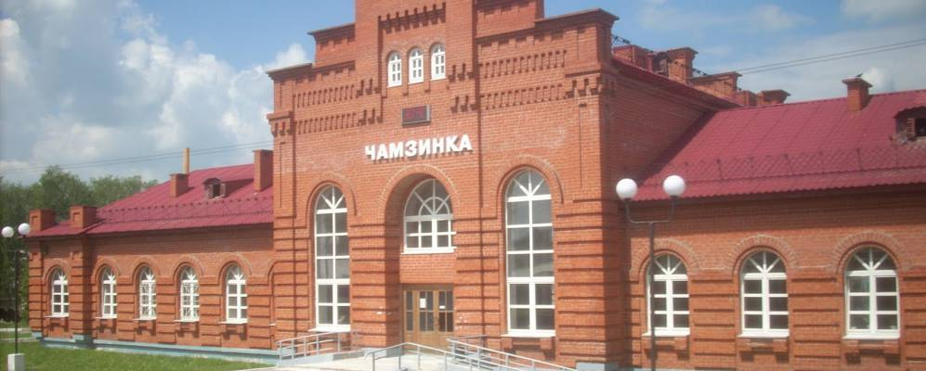
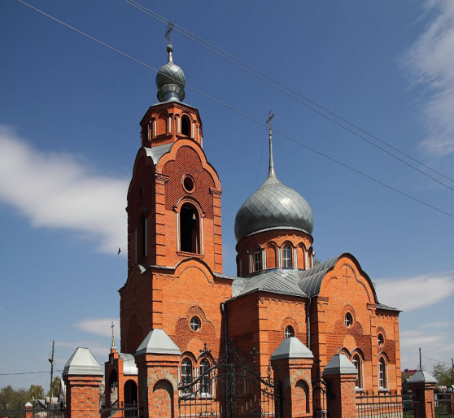
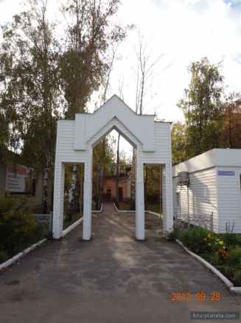
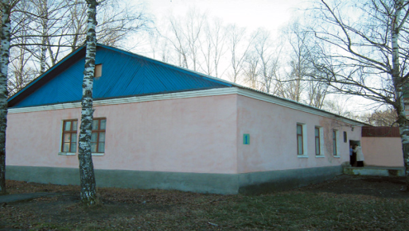
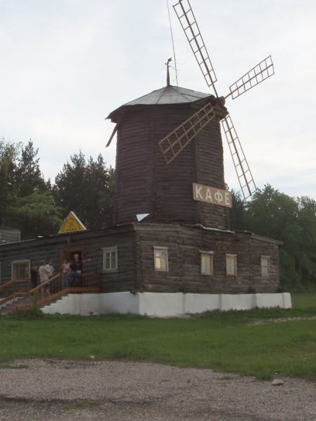
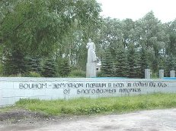
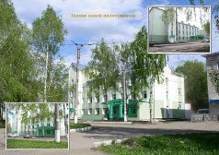
Знакомство с родным поселком начинается с посещения достопримечательностей

Slide 8
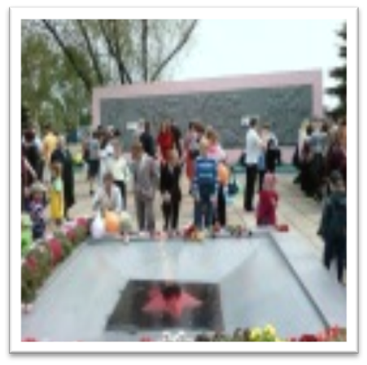
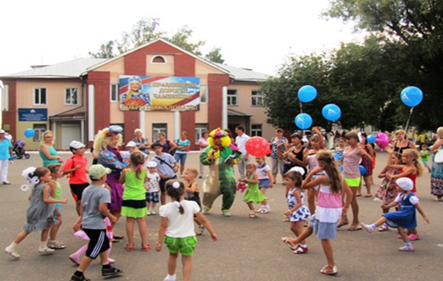
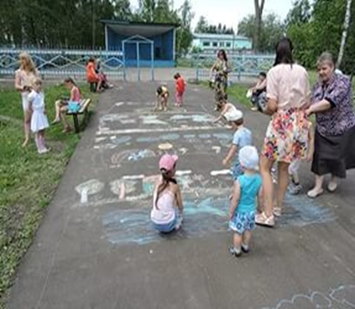
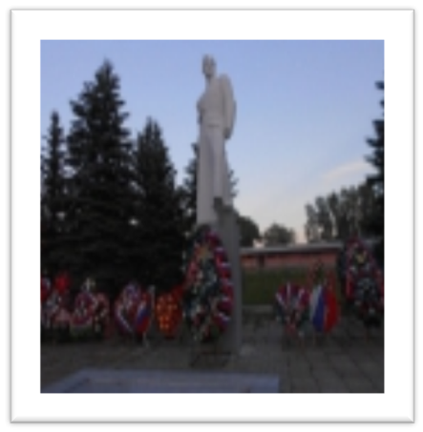
«Что мы Родиной зовём?
Дом , в котором мы живём.»

Slide 9
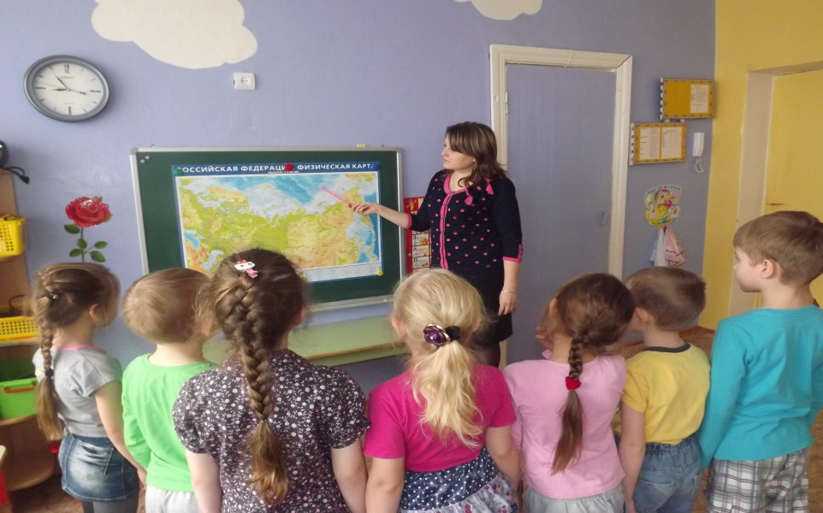
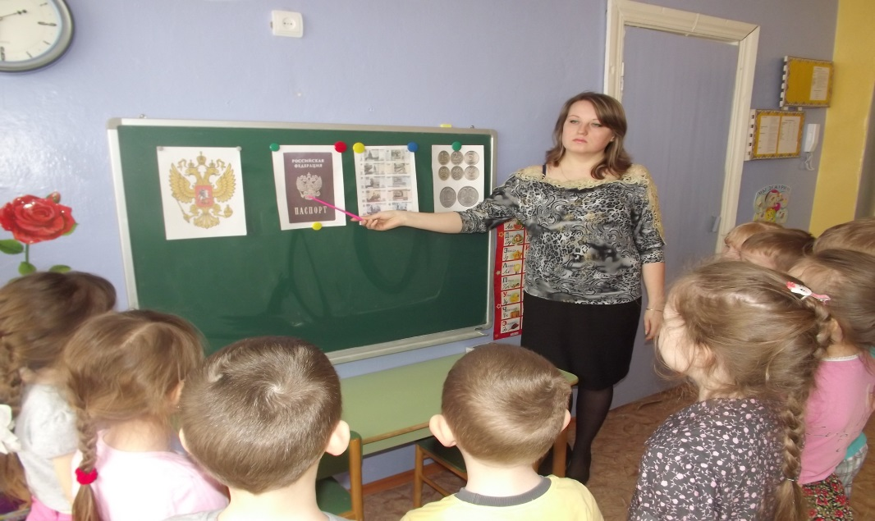
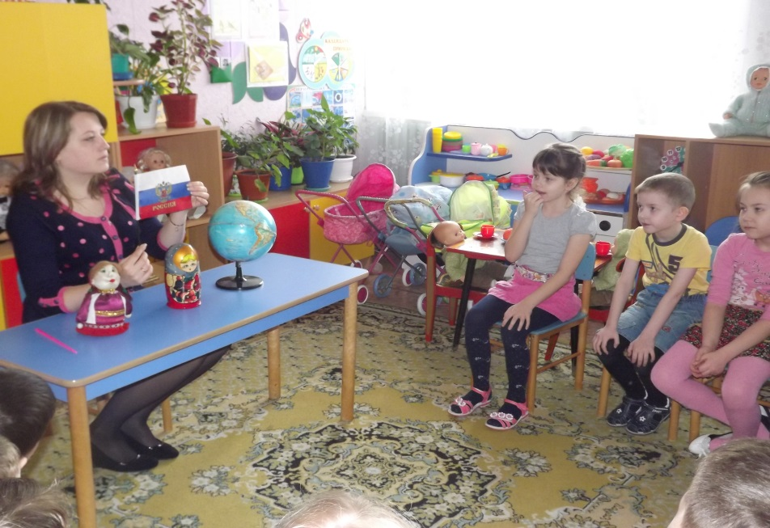
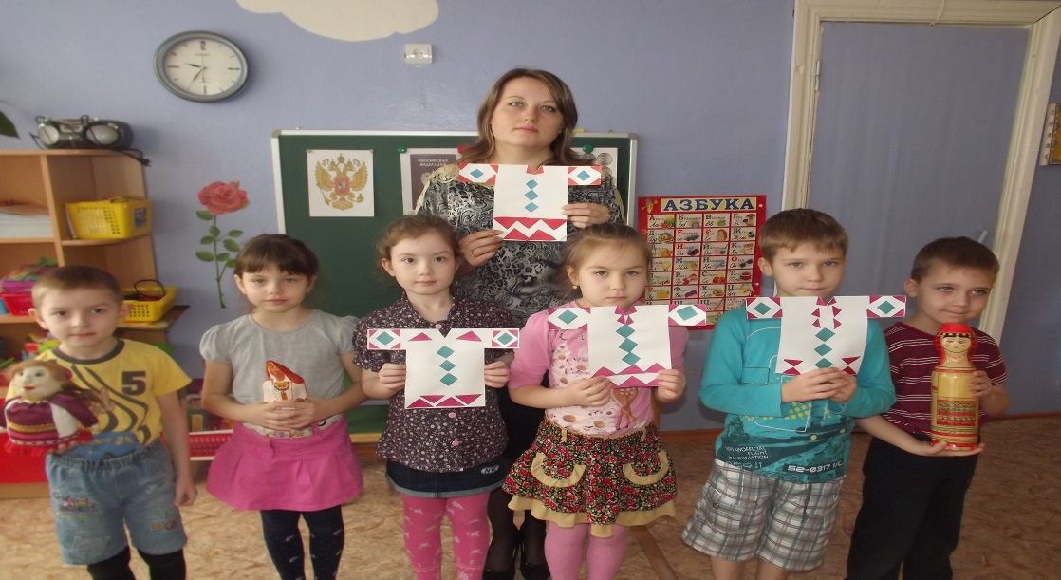
Знакомство с символикой страны

Slide 10
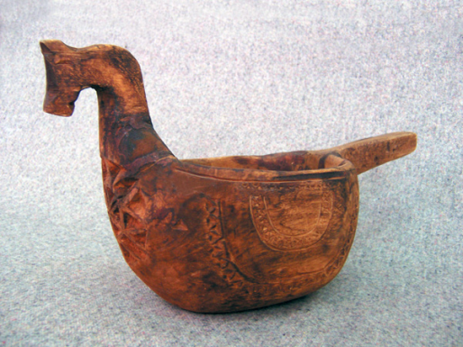
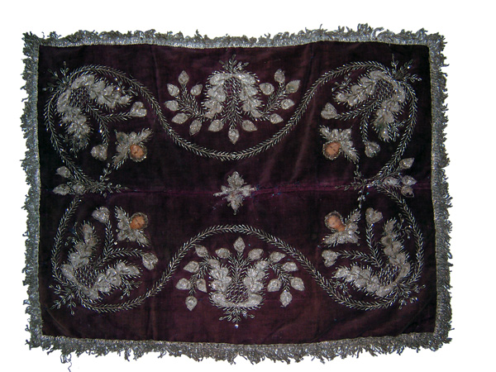
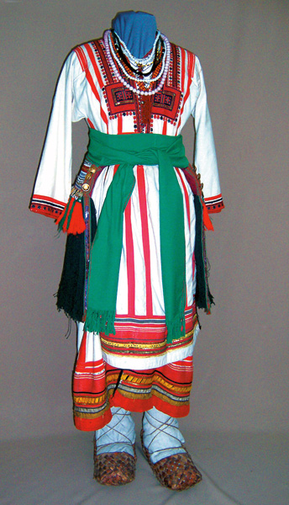
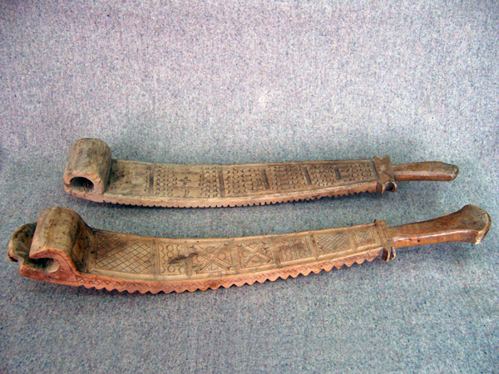
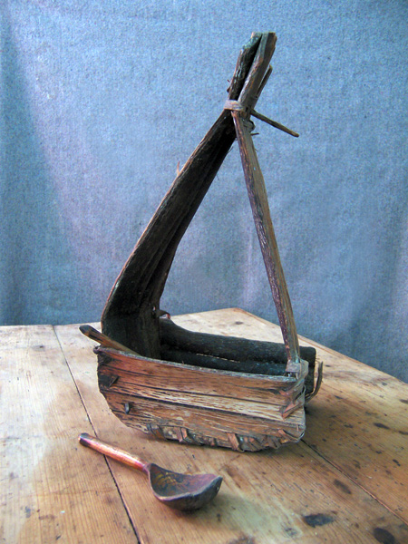
Знакомство с краеведческим музеем

Slide 11
Система работы по ознакомлению с государственной символикой позволяет решить следующие задачи:
Ознакомить детей с понятием «символ» и его значением
Ознакомить детей с историей происхождения герба, многообразием гербов городов России
Дать детям представления о том, что герб это не только маленькая информация о городе, но и то, чем город очень гордится
Познакомит с видами гербов, учить читать заложенную в них информацию
Знакомить с разнообразными профессиями, воспитывать чувство уважения к представителям разных профессий
Дать детям некоторые представления о нелегкой истории России, воспитывать чувство гордости за своих предков, признательности за их подвиг
Воспитывать в детях чувство гордости за свою Родину

Slide 12
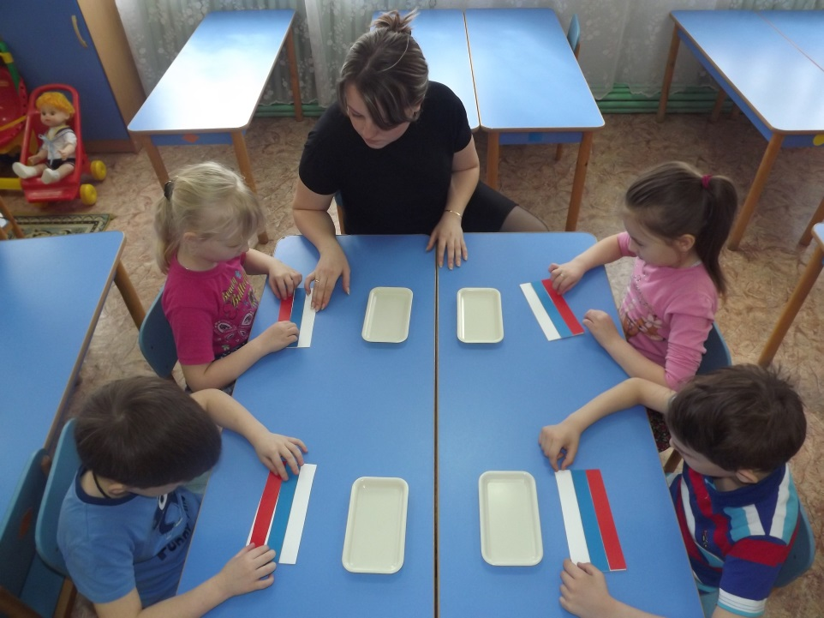
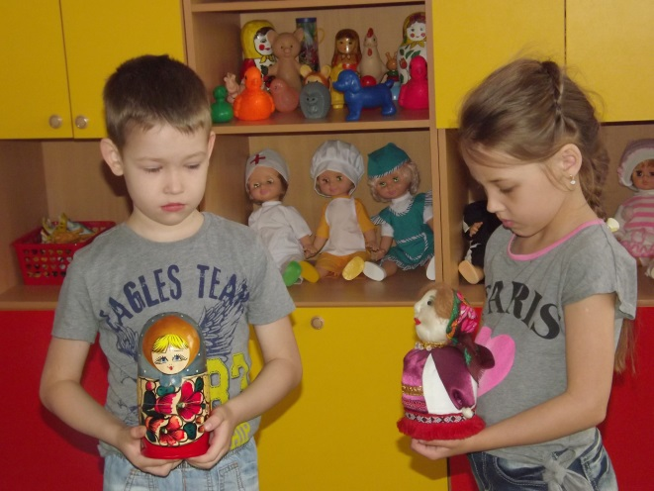
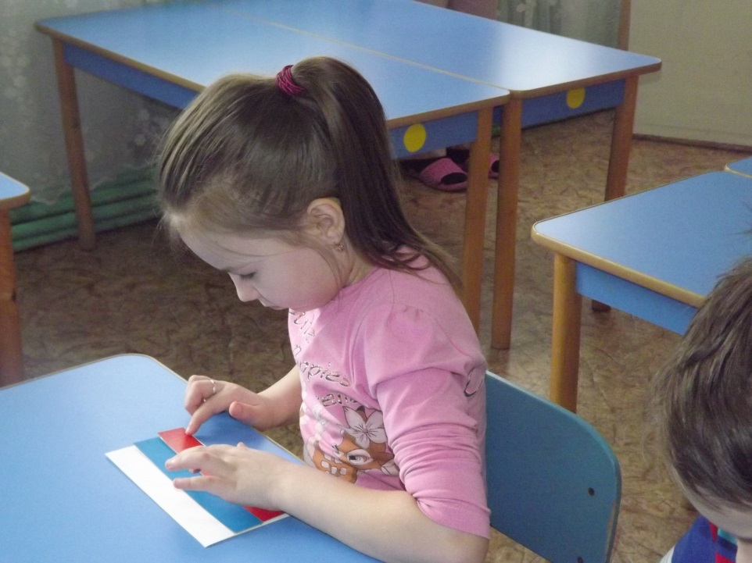
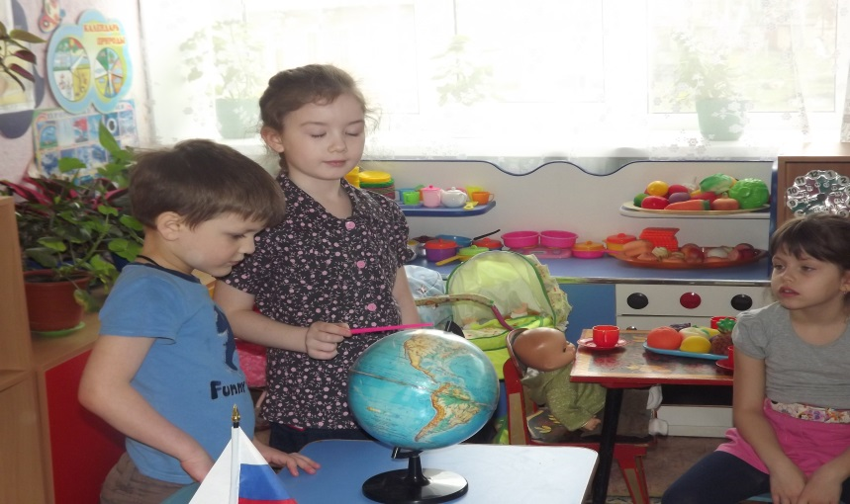
Образовательная деятельность с детьми

